Slide 1


Slide 2
AYUDAMOS A ESTUDIANTES A ahorrar UN DINERO SIENDO ECOLÓGICOS

Slide 3
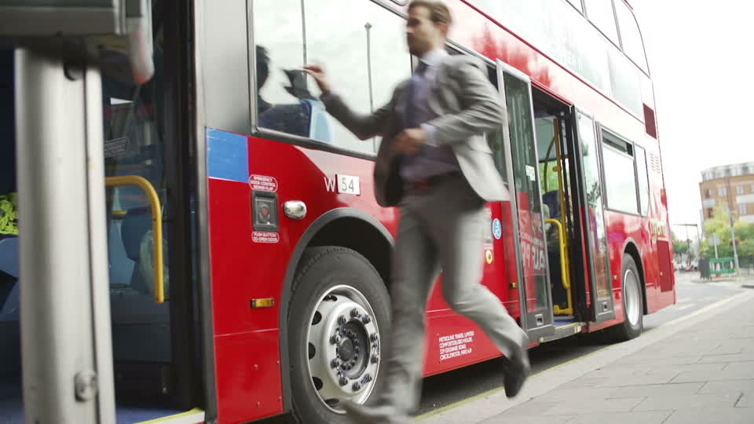

Slide 4


Slide 5
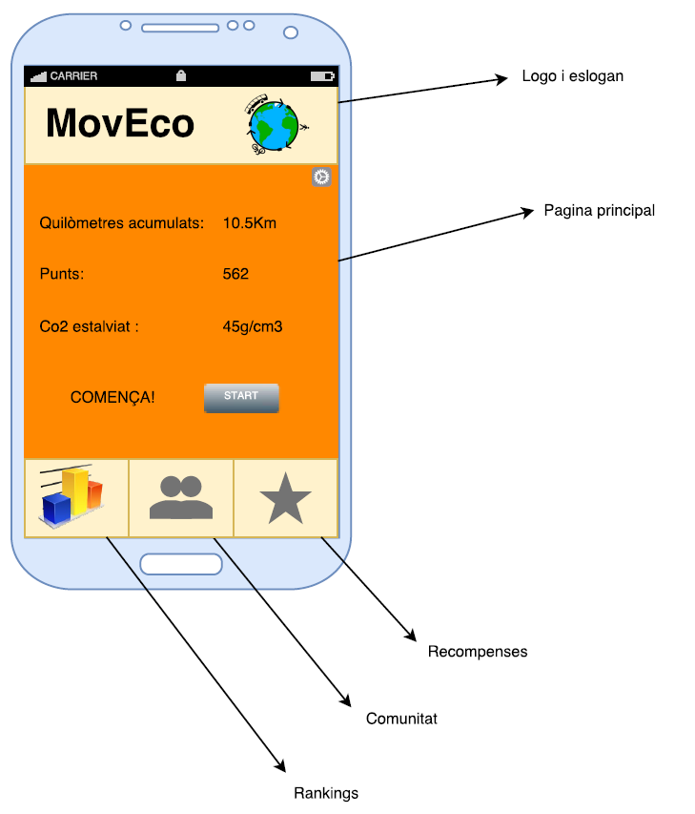
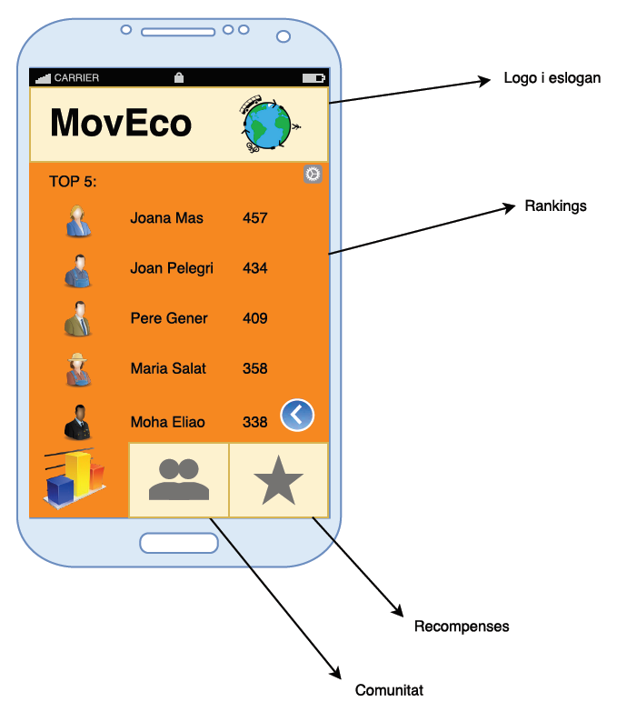
Nuestra APP

Slide 6
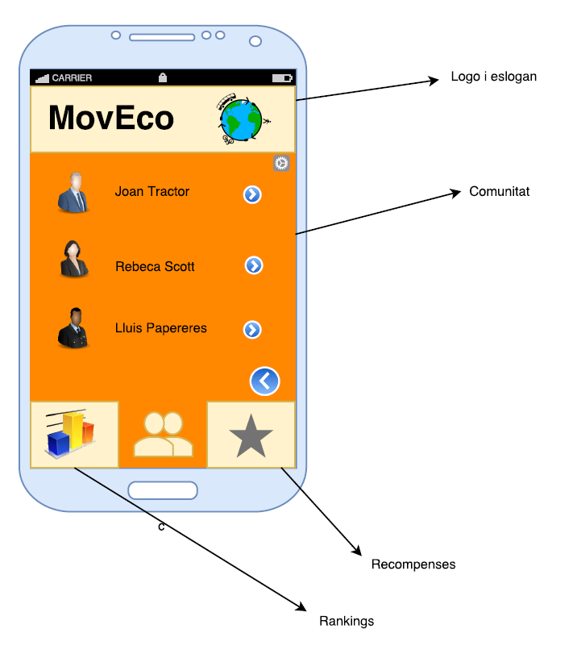
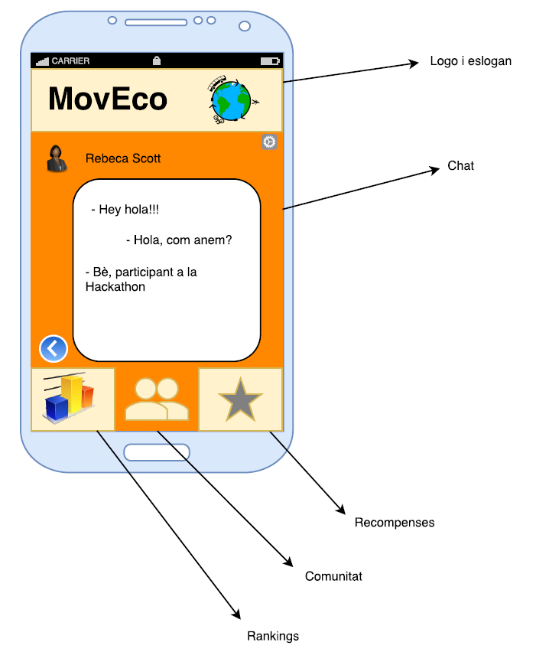
Nuestra APP

Slide 7
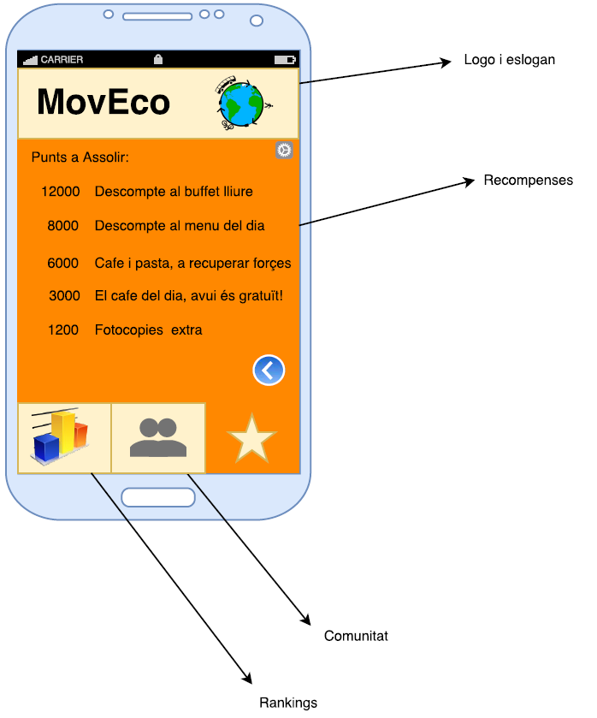
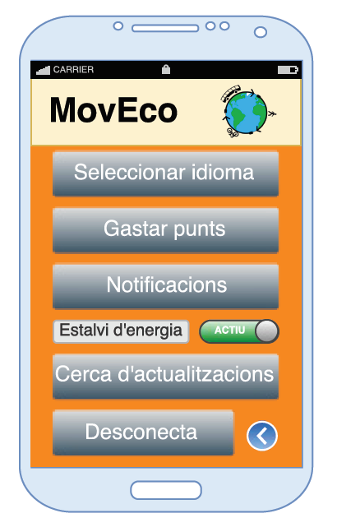
Nuestra APP

Slide 8
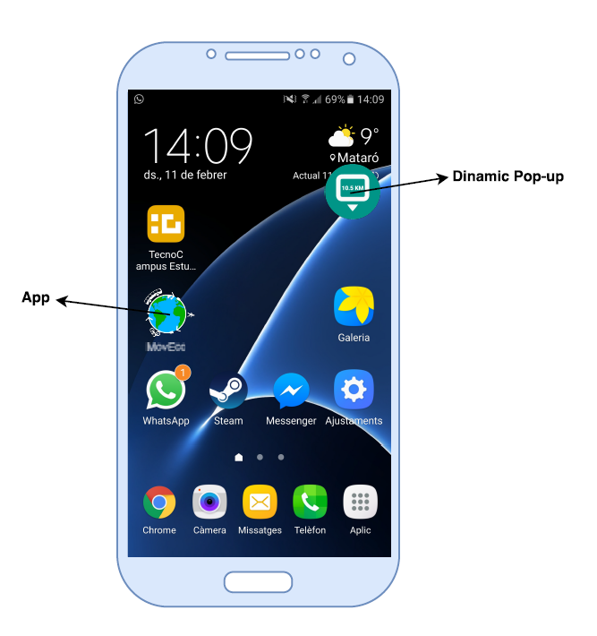
Nuestra APP

Slide 9

La web

Slide 10

La Web

Slide 11

La Web

Slide 12

La Web

Slide 13

La Web

Slide 14


Mercado disponible
Alumnos del Tecnocampus
Mundo del Running

Slide 15


en un futuro

Slide 16
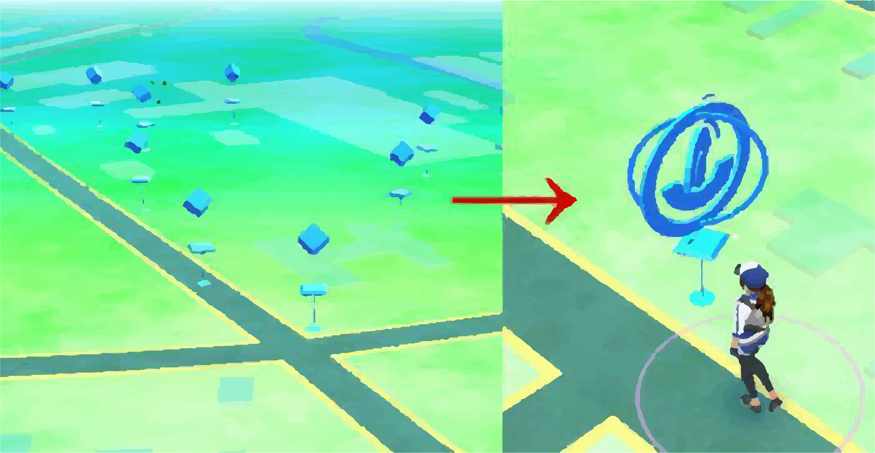

Slide 17
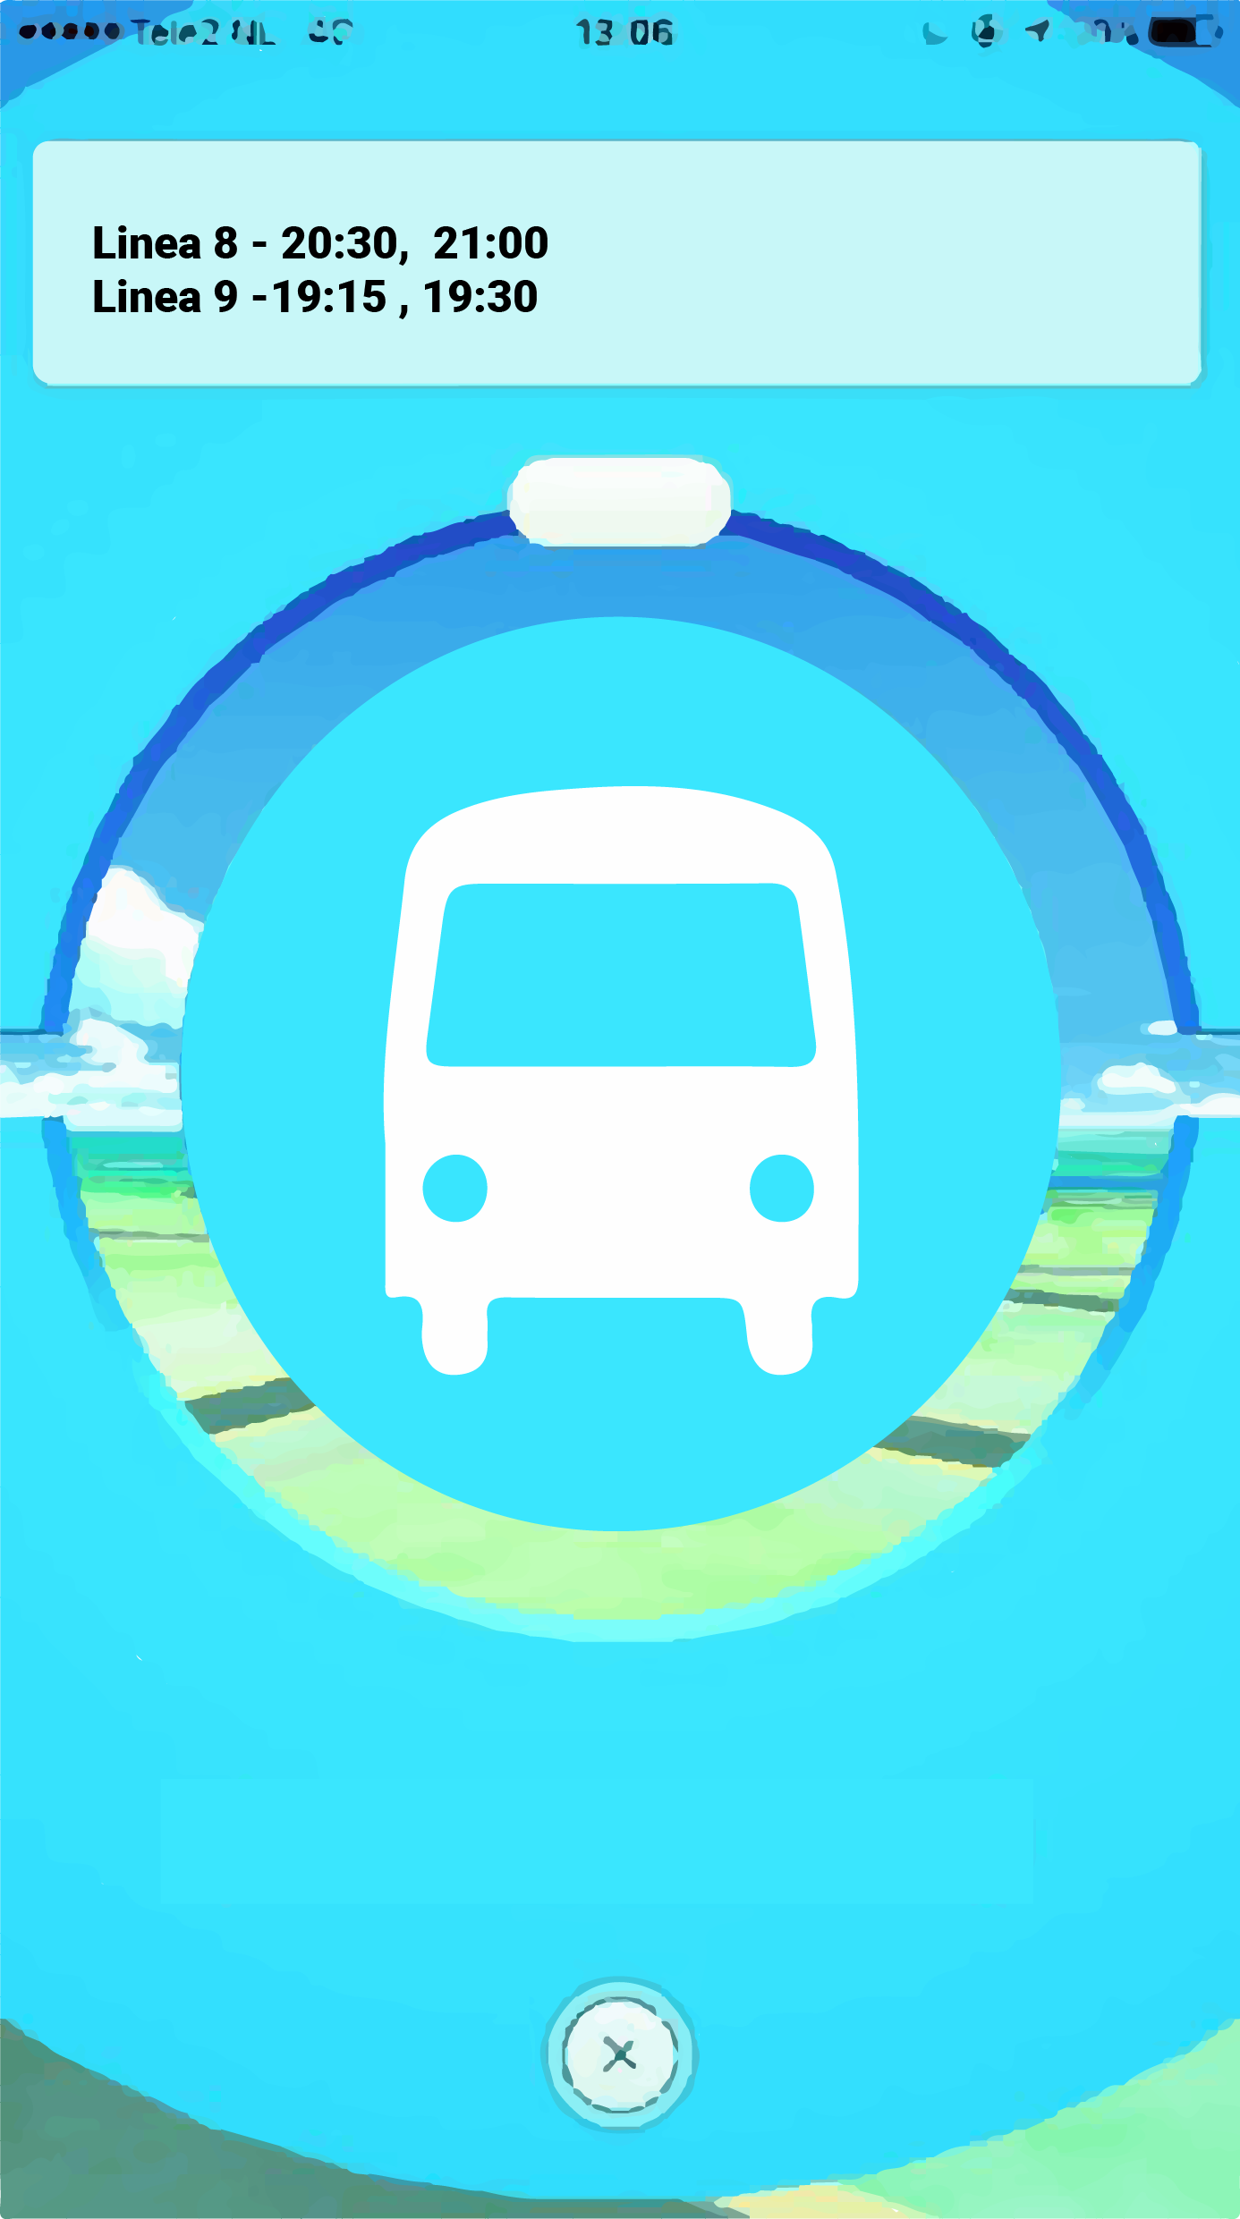
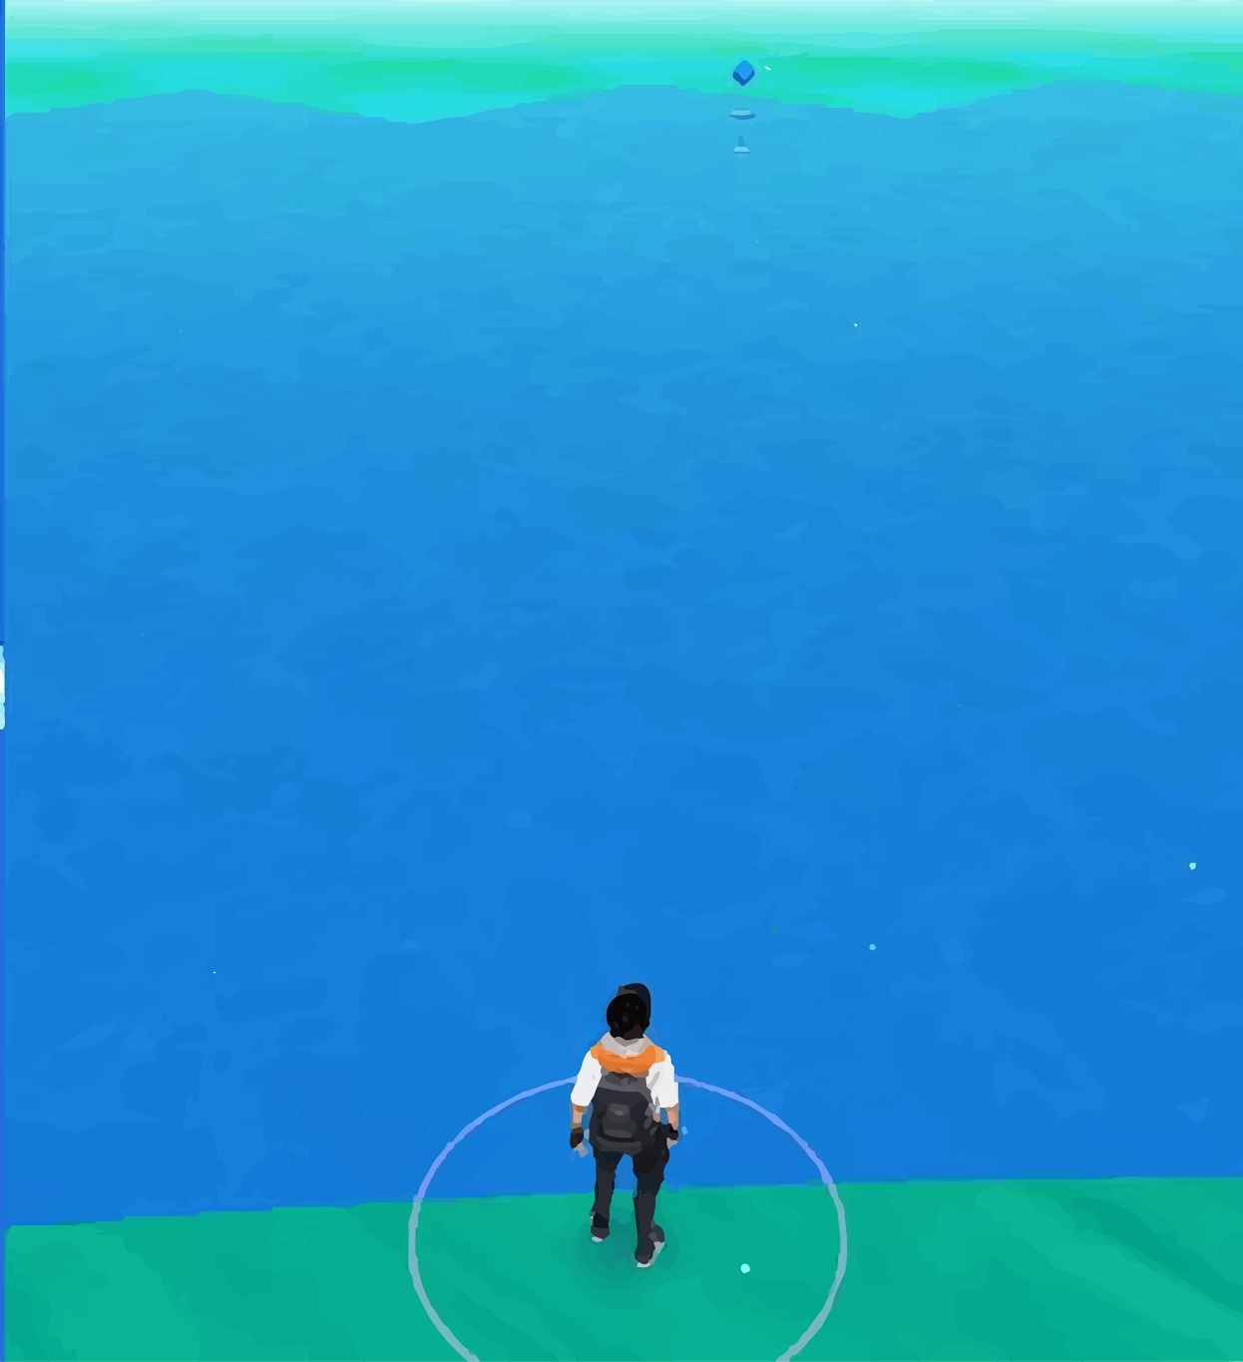

Slide 18
